Slide 1
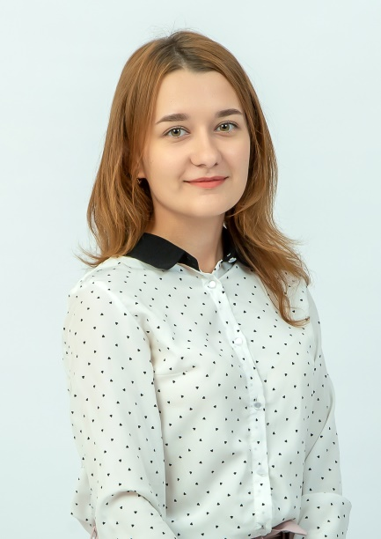

Воспитатель Белая Елена Владимировна
Образование: среднее профессиональное педагогическое
Специальность: дошкольное образование
Квалификация: воспитатель детей дошкольного возраста
Стаж работы:
Общий стаж – 2 года
Педагогический стаж – 2 года
Результат аттестации: молодой специалист, получает высшее образование
Мои достижения: Лауреат муниципального конкурса «Лучшее электронное портфолио молодого педагога», 2024 г.
Профессиональные ценности:
коммуникабельность, целеустремленность, выносливость, ответственность, пунктуальность
Интересная информация обо мне:
Мне 20 лет. Я не так давно начала работать воспитателем и параллельно получаю высшее педагогическое образование. Я горда, что получила именно эту профессию и работаю в педагогической сфере. Профессия не так легка, как кажется, для нее обязательно нужны такие качества как трудолюбие, любовь к детям, спокойствие, терпение и доброта, я думаю, что этими качествами я обладаю. Помимо этих фактов, я хотела бы осуществить свою заветную мечту. Объездить всю нашу прекрасную Россию, разные уголки моей бескрайней Родины - вот она моя мечта… Мечта меня, как воспитателя!

